Slide 1
ورشة عمل كلية العلوم السياحية خاصة ببرنامج متابعة وتوظيف الخريجين
محور مقابلات العمل الشخصية
الاستاذ/الهام خضير شبّر
قسم ادارة الفنادق
الاحد/ 24-4-2016

Slide 2
تعلم معنا فن المقابلات الشخصية
الكثير منا يبحث عن وظيفة مناسبة بمرتب مجزي....!
القليل منا من يتم الاتصال به لحضور المقابلة
الشخصية.. ..!
وعدد قليل جداً جداً منا يجتاز اختبار المقابلات الشخصية.......!

Slide 3
أسرار النجاح للحصول على وظيفة

Slide 4
المرحلة الأولى ( تحديد الهدف )
في هذه المرحلة وقبل التقدم إلى أي وظيفة يجب عليك أن تكون محدد جيدا طبيعة المجال الذي تحبه وتنوي المضي فيه لأنك ببساطه لن تصبح متميزا في مجال لا تحبه
حب العمل + وقت + مجهود = تميز + مال

Slide 5
المرحلة الثانية ( تطوير الذات )
في هذه المرحلة حاول أن تثقل معرفتك في المجال الذي قررت أن تعمل فيه عن طريق القراءة والاطلاع على أخر ما توصل إليه هذا المجال وأيضا لا تبخل على نفسك بالوقت والمال في اخذ مجموعة من الدورات التي ستنمي مهاراتك في ذات المجال

Slide 6
المرحلة الثالثة ( إعداد السيرة الذاتية)
السيرة الذاتية لها أهمية كبيرة في الحصول على فرصة عمل مناسبة. كثيراً ما يواجه حديثي التخرج مشكلة عدم علمهم بأسلوب كتاب السيرة الذاتية و لا أدري لماذا لا تقوم الجامعات بهذا الدور كما يحدث في الخارج. أحاول هنا تسجيل بعض النقاط الهامة من وجهة نظري و خبرتي الشخصية
أولا: يجب أن تعرف الفرق بين (CV) و Resume

Slide 7
CV : Curriculum Vita = السيرة الذاتية التفصيلية - ثلاث ورقات على الأكثر
Resume = سيرة ذاتية ملخصة - ورقة واحدة
ثانيا: السيرة الذاتية هي وسيلتك لتعريف الناس بك فمن المهم أن تدوِّن فيها كل ما قد يؤثر على قرار اختيارك وأن تكون مستوفية للبيانات الأساسية. وبالتالي فأي سيرة ذاتية لابد و أن تحتوي على بيانات شخصية، التعليم، خبرة العمل، اللغات، معلومات إضافية. قد تضاف أقسام أخرى مثل التدريب، المهارات الشخصية، الأبحاث والمطبوعات.

Slide 8
ثالثا: عند إعداد سيرتك الذاتية للتقدم إلى وظيفة ما يجب عليك أن تضع في اعتبارك إمكانية قرأتها في زمن لا يزيد عن 30 ثانية وهي الزمن الذي سيحدد خلاله مسؤل الموارد البشرية هل سيرتك الذاتية تصلح للوظيفة أم لا
رابعاً: يفضل أن يكون عنوان السيرة الذاتية هو اسمك و تحته مباشرة عنوانك و التليفون و البريد الإلكتروني والبريد الالكتروني يجب أن يكون جاد في تسميته وليس به شئ من التهريج حتى تشعر من يقرأ سيرتك الذاتية أنك شخص جاد
خامساً: أبدأ سيرتك الذاتية بخبراتك وما تعرف أن تقوم به وما قد مارسته عمليا ثم قم بكتابة الدورات والشهادات التي حصلت عليها ثم بعد ذلك الشركات التي عملت بها ونوع وطبيعة العمل إن وجد ثم في النهاية قم بكتابة بياناتك الشخصية وهذه هي أحدانجح الاستراتيجيات للوصول إلى هدفك عند كتابة السيرةالذاتية

Slide 9
المرحلة الرابعة ( المقابلة الشخصية)
سيرتك الذاتية الجيدة قد لفتت انتباه صاحب العمل وبالتالي قرر تقديم الدعوة إليك لحضور المقابلة الشخصية. هذه فرصتك السانحة لكي تقوم شخصيا بتعزيز كافة الأشياء المهمة التي قرأها عنك صاحب العمل . كما تجدر الإشارة أيضا إلى أن المقابلة الشخصية عبارة عن طريق مزدوج أنت أجريت بحثا كبيرا عن الشركة قبل تقديم طلبك إليها، لكن المقابلة الشخصية هي فرصتك لمعرفة المزيد من المعلومات عن الشركة، ومقابلة بعض الأشخاص الذين يعملون بالشركة واتخاذ القرار بشأن ما إذا كانت هذه الشركة تمثل المكان الذي تتمنى العمل فيه أم لا.

Slide 10
اذا كنت تبحث عن وظيفة ما .. فصاحب العمل يبحث عن شخص مناسب لشغل هذه الوظيفة ..
القوة في التفاوض

Slide 11
أنواع المقابلات عند التقدم لشغل وظيفة
المقابلة الشخصية تأخذ عدة أشكال وربما يتعين عليك الخوض في عدد منها لأن الشركات عادة ما تدعو المرشح المحتمل لحضور مقابلة شخصية ثانية وربما ثالثة (على الرغم أن هذا عادة ما يحدث بالنسبة للوظائف الكبيرة). المقابلات الشخصية يمكن أن تؤدي الى توتر الأعصاب، لكن عليك أن تتحلى بالثقة بالنفس وتتذكر أن صاحب العمل طلب جراء مقابلة شخصية معك لمعرفة المزيد من المعلومات عنك والتأكد من أنك تناسب شركته

Slide 12
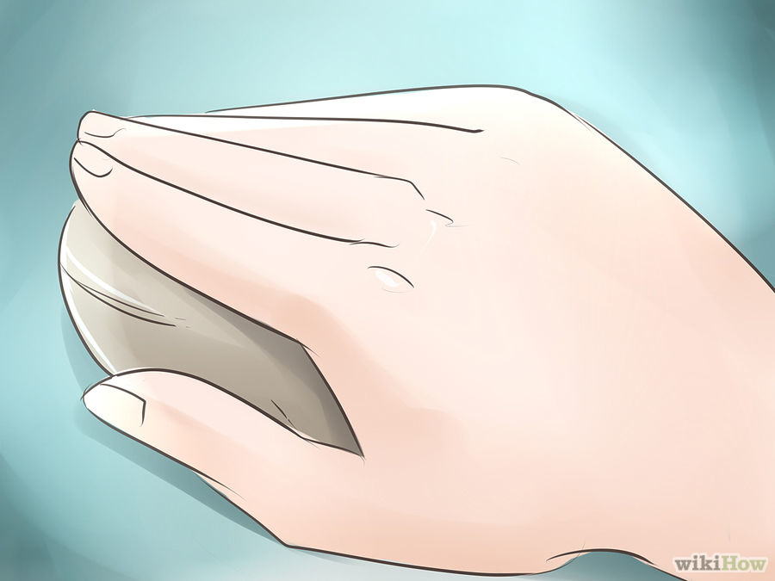
مقابلة شخصية مع شخص واحد (وجها لوجه) ربما يكون هذا النوع هو الأكثر شيوعا وهو عبارة عن مقابلة شخصية وجها لوجه مع أحد أعضاء الشركة التي تقدمت للعمل فيها. يمكن أن يكون هذا الشخص مدير عام الشركة ( لكن هذا يعتمد على حجم الشركة) أو مدير القسم الذي تقدمت له أو مدير فريق العمل أو مدير الموارد البشرية.

Slide 13
. المقابلة الشخصية مع مدير الموارد البشرية غالبا ما تكون وسيلة للتعرف عن قرب على المرشحين للوظيفة أو مع المرشحين الناجحين الذين قدمت لهم الدعوة لحضور مقابلة شخصية ثانية مع أحد أعضاء الفريق الذي سيعملون معه. تأكد أنك مستعد تماما للمقابلة الشخصية (تفاصيل الاستعداد ستذكر فيما بعد) ارتد الملابس الأنيقة وتجول بنظرك كثيرا للتعرف على الحاضرين. تأكد أنك تعرف الشخص الذي سيجري المقابلة الشخصية معك، ووظيفته بالشركة (إذا لم تكن تعرفه يمكنك إجراء مكالمة هاتفية مع قسم الموارد البشرية أو مع الشخص الذي اتصل بك في البداية لدعوتك لحضور المقابلة الشخصية فهو الذي يمكنه إعطائك هذه المعلومة). كن هادئا ومستعدا لمقابلة شخصية ثرية ولمناقشة ربما ثقافية يديرها الشخص المعني. من السهل خلق علاقة ألفة ووئام مع الشخص الذي يجري المقابلة الشخصية في هذه النوعية من المقابلات الشخصية.

Slide 14
المقابلة الهاتفية : إذا كنت تعيش في مكان بعيد عن مقر الشركة وبالتالي يصعب حضور المقابلة الشخصية الأولى، ربما تقترح عليك الشركة إجراء مقابلة بالهاتف. بعض الشركات تستخدم المقابلة الشخصية الهاتفية كوسيلة أولى للاختبار المتقدمين و استبعاد الضعفاء منهم في المراحل الأولى. مهما كان سبب دعوتك لإجراء مقابلة شخصية بالهاتف، لا ينبغي عليك اعتبارها خيارا سهلا، فمن الصعب خلق علاقة مودة وألفة وإيجاد الانطباع الجيد عنك من خلال المقابلة الشخصية الهاتفية. يجب عليك النظر إلى المقابلة الشخصية الهاتفية باعتبارها نفس النوع السابق من المقابلات الشخصية التي تجري وجها لوجه من شخص إلى شخص. كن مستعدا، ثق بنفسك، تحدث بوضوح وأجب على الأسئلة بدقة ، وتذكر أن باستطاعتك طرح الأسئلة على الطرف الآخر واستفسر عن المرحلة التالية من المقابلة الشخصية للمرشحين الناجحين.

Slide 15
المقابلة مع لجنة : تستخدم المقابلات مع اللجنة عندما تسعى الشركة إلى تعيين موظفين لوظائف عليا. كما يستخدم هذا النوع من المقابلات غالبا بعد إجراء المقابلة الشخصية الأولى مع مدير الموارد البشرية. كما أن ضيق الوقت يعني أن عددا من أعضاء الإدارات الذين يرغبون في مقابلة المرشحين يفعلون ذلك معا في جلسة واحدة. غالبا ما يتراوح عدد أعضاء الجنة من اثنين إلى أربعة أعضاء يقومون بإجراء المقابلة الشخصية مع كل مرشح على حدة. وعلى الرغم من أن هذه العملية قد توتر الأعصاب، إلا أنه ينبغي عليك أن تكون واثقا من نفسك وأن تركز على خلق انطباع جيد لدى كافة أعضاء المقابلة الشخصية ليس واحد أو اثنين فقط. استعد بنفس أسلوب الاستعداد للمقابلة الشخصية التي تجري وجها لوجه مع شخص واحد. تأكد انك تعرف أسم ودور كل عضو من أعضاء لجنة المقابلة الشخصية وحاول أن تفكر مقدما في أولوياتهم في تعيين الموظف. عندما يطرح عليك أحد أعضاء اللجنة سؤالا، أجب على السؤال للشخص المعني وتأكد في نفس الوقت من كيفية تفسير الآخرين للإجابة. انظر إلى كافة أعضاء اللجنة. والأهم من كل شيء أن تكون هادئا مبتسما وتذكر أن كافة أعضاء اللجنة تعرضوا لنفس الموقف الذي أنت فيه وبالتالي يعرفون مدى صعوبة هذا النوع من المقابلات الشخصية

Slide 16
الإعداد للمقابلة الشخصية
إجراء عملية بحث عن الشركة
ربما تكون قد أجريت عملية بحث طويلة عندما كنت تقدم طلبك إلى الشركة. لكن ينبغي أن تكون كافة المعلومات حديثة وحاضرة في عقلك، اطلع على آخر أخبار الشركة لكي يكون لديك علم بأي

Slide 17
تطور جديد (مثل اندماج الشركة مع شركة أخرى أو تعيين مدير تنفيذي جديد). تأكد أنك تعرف منتجات الشركة أو خدماتها الرئيسية وحجمها وعدد مكاتبها ودخلها وسمعتها وأهدافها ومشكلاتها إن وجدت. هل تعرف شيئا عن فلسفة الشركة وتاريخها (هل هي شركة خاصة ، متى تم إنشاؤها؟) إذا لم تتوفر لديك هذه المعلومات، يمكنك الاتصال هاتفيا بالشركة واطلب نسخة من تقريرها السنوي أو أي مطبوعات أو مواد تسويقية تتضمن منتجات الشركة (معظم الشركات تسعد بإرسال مثل هذه المعلومات إليك).

Slide 18
مراجع المقابلة الشخصية
تأكد أن معك نسختين على الأقل من سيرتك الذاتية، وقائمة بالمراجع (إذا طلب منك ذلك) و نسخة من شهاداتك التعليمية (لأن أصحاب الأعمال في الشرق الأوسط غالبا ما يطلبون الإطلاع عليها) وأمثلة على أي عمل ترى أنه مناسبا (هذا مهم بوجه خاص بالنسبة للصناعات الإبداعية مثل التصميمات والرسومات حيث يمكن تعيينك لشغل الوظيفة بناء على جودة أعمالك السابقة). ينبغي أيضا أن يكون معك قلما ودفتر ملاحظات

Slide 19
طريقة الملبس أول انطباع يتكون لدى عضو لجنة المقابلة الشخصية يتم قبل أن تتفوه بكلمة واحدة وهذا يعتمد على مظهرك. لذلك من الأهمية بمكان أن يكون ملبسك دليلا على احترافك. حتى إذا كنت ذاهبا لحضور مقابلة شخصية في شركة انترنت حيث يتم ارتداء الملابس غير الرسمية، يجب عليك أن تظهر بالملابس الرسمية في المقابلة الشخصية الأولى. ثم يمكنك ارتداء الملابس غير الرسمية في اللقاءات التالية.

Slide 20
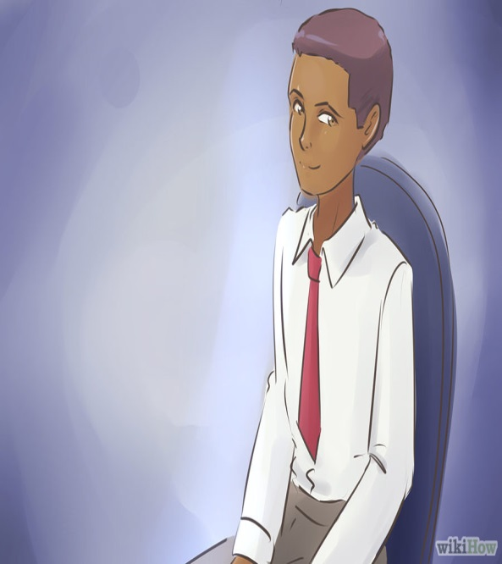
ينبغي على الرجل ارتداء بدلة داكنة اللون، وربطة عنق مناسبة وقميص أبيض أو فاتح اللون. الجوارب والحذاء ينبغي أن يكونا أسودين.
وينبغي ان تلتزم المرأة بعدم المبالغة في ارتداء المجوهرات . كما ينبغي على المرأة في الشرق الأوسط تجنب ارتداء الملابس الشفافة أو القصيرة.

Slide 21
الملابس المعتادة أو الإقليمية في منطقة الشرق الأوسط تكون مقبولة في معظم الشركات كما أنها متوقعة في المؤسسات الحكومية. وفي ضوء تعدد الثقافات في المنطقة ليس من الغريب أن تجد خليطا من البدل الرسمية والدشداشة والعباءة والساري
ومجموعة متنوعة من أغطية الرأس في شركة واحدة أو في محل عمل واحد.

Slide 22
سؤال ؟وجواب
الأسئلة : من المفيد دائما أن تتوقع بعض الأسئلة الشائعة التي قد يطرحها عليك أعضاء لجنة المقابلة الشخصية وبالتالي من الأفضل لك إعداد أجوبتك عليها, وتشتمل هذه الأسئلة المتوقعة على ما يلي:
احكي لي عن نفسك؟ أجب بإيجاز وركز على حياتك المهنية. ليس من المناسب ذكر علاقاتك وذكريات طفولتك وأسرتك, بل المطلوب ذكر تاريخ موجز لخلفيتك التعليمية وحياتك المهنية واهتماماتك الخاصة. اختم حديثك بأسباب اهتمامك بالحصول على الوظيفة.

Slide 23
لماذا تقدمت للحصول على هذه الوظيفة؟ قم بإظهار الاهتمام وبرهن انك قمت بالبحث عن معلومات حول تلك الوظيفة وأنك تعلم متطلباتها عن طريق التحدث عن المهام التي قمت بها في وظيفتك السابقة او مجال دراستك التي تؤهلك للوظيفة. بوسعك القول أنك تريد العمل لشركة رائدة وتهتم في مجال الاتصالات (على سبيل المثال) وأن شهادتك الجامعية في مجال تقنية المعلومات والبرمجة تعطيك خلفية مناسبة للوظيفة. كما اذكر ما الذي تستطيع أن تضيفه للشركة.

Slide 24
ماذا تعلم عن الشركة؟ اذكر ما تعلمته عن الشركة خلال بحثك عن المعلومات بشأنها خلال تقاريرها السنوية والصحف وسمعتها أو من موظفيها. استغل هذه الفرصة لمدح أصحاب العمل والبرهنة لهم أنك قمت بالإعداد البحثي الجيد
ما الذي يجعلك مؤهلا لشغل هذه الوظيفة؟
ركز على خبراتك السابقة ومؤهلاتك العلمية والتعليمية، ومهاراتك الشخصية (أنك جيد في العمل بروح الفريق ولديك مهارات قوية في الحاسب الآلي). يمكنك أيضا أن تستخدم هذا السؤال لإظهار فهمك للوظيفة والمهارات الهامة التي تتطلبها

Slide 25
لماذا تركت وظيفتك السابقة؟ لا تقم بانتقاد أو سب أصحاب عملك السابقين أو تتحدث عن إخفاقك. تستطيع القول انك تبحث عن تحد جديد، او أن تعلمت ما فيه الكفاية من وظيفتك السابقة أو ان شركتك السابقة كان يتم أعادة هيكلتها، أو أنك جاهز لبدء مرحلة جديدة في حياتك بعد تحقيق أهدافك في شركتك السابقة.
لماذا ترغب في العمل معنا؟ يرجى العلم أن هذا ليس هو الوقت الذي تذكر فيه أنك في الواقع تقدمت بطلب وظيفة لكافة الشركات المنافسة. بل حاول الإثناء على الشركة. هذه هي فرصتك لخلق انطباع جيد لتظهر فهمك للعمل والمهارات الاساسية التي يتطلبها

Slide 26
لماذا ترغب في ترك الشركة التي تعمل فيها؟ لا تذكر أي شيئا سلبيا في هذه المرحلة (مثل: لم أحصل على الترقية التي أريدها، أنا أكره رئيسي في العمل، باقي أفراد فريق العمل يكرهونني). استخدم هذا السؤال كفرصة لتأكيد طموحاتك وأنك مهتم بمستقبلك المهني. الإجابة على هذا السؤال يمكن أن تشتمل على ما يلي: " أنني أعمل لدى هذه الشركة منذ سنتين وعلى الرغم من أنني أشعر أنني أنجزت الكثير هناك إلا أنني مازلت أبحث عن فرصة جديدة وأريد تغيير بيئة العمل"، أو أعتقد أنني تعلمت كل شيء في وظيفتي الحالية وأنا الآن بحاجة إلى الانتقال إلى شركة أخرى توفر لي تحديات جديدة ومجالا تعليميا أوسع.

Slide 27
ما هو الموقع الذي تتمنى أن ترى نفسك فيه خلال خمس سنوات؟
فكر لحظة في هذا السؤال. عضو لجنة المقابلة الشخصية يبحث عن المرشح الطموح الذي لديه الدافع للعمل. كما أنه يبحث عن المرشح الذي فكر في السبب الذي يجعله يرغب في الالتحاق بالعمل في الشركة وفكر أيضا في المستقبل الذي يعتقد أن الشركة ستقوده إليه. لذلك إذا كنت ترى أن هنالك مستقبل واعد لك في الشركة ينبغي عليك أن تذكر ذلك خلال المقابلة. على سبيل المثال، ويمكنك أن تكون أكثر تحديدا وتقول: "إنني أود الالتحاق بشركتكم الآن لأنني أعلم أنكم توفرون تدريبا ممتازا خلال السنتين الأولين في العديد من الأدوات المالية وأنا أعتقد أن هذا التدريب في غاية الضرورة في البداية للحصول على الخبرة العامة الجيدة والمناسبة. وفي خلال خمس سنوات أتمنى أن أكون قد اكتسبت الخبرة وأصبحت عضوا أساسيا بين جميع أفراد أقسامكم المتنوعة وهذا مجال يحظى باهتمام كبير لدي وأنا أعرف أن فريق شركتكم يتمتع بالريادة في السوق." هذا يعنى أنك ليس شابا طموحا ومركزا فحسب بل لديك أيضا معرفة جيدة بالشركة وبما يمكنها أن تقدمه لك.

Slide 28
ما هي في نظرك نقاط قوتك ونقاط ضعفك؟ نقاط القوة تشتمل على كون المرء عضوا جيدا في فريق العمل وأن لديه القدرة على العمل بمفرده وبدون إشراف من أحد ولديه القدرة أيضا على التعامل مع ضغوط العمل بشكل جيد وأنه يتمتع بمهارات جيدة في كيفية التعامل مع الاشخاص و من هذه الأجوبة سيعرف أعضاء اللجنة أنك الشخص المناسب للوظيفة التي تتقدم لشغلها. بالنسبة لنقاط الضعف، فهذا ليس سؤالا خداعا، فأصحاب الأعمال لا يتوقعون منك أن تقوم بإجراء بحث في نفسك لتذكر ما هي بالفعل نقاط ضعفك ونقاط قوتك . والمقصود من هذا السؤال إعطاء انطباع لعضو لجنة المقابلة الشخصية أنك قادر على تقييم قدراتك الذاتية وقدرتك مواجهة أي مشكلة. يمكنك أن تقلب هذا السؤال رأسا على عقب وتجعل إجابتك تبدو إيجابية وتتضمن ما يلي: " أنا أعرف أنني أميل دائما إلى الاهتمام بأدق التفاصيل، لكنني أركز دائما على إكمال المشروع في الوقت المحدد والقيام بالتفاصيل الدقيقة بالقدر الذي يرضيني شخصيا

Slide 29
ما هو أكثر شيئ أحببته أو كرهته بشان وظيفتك السابقة؟ لا تستخدم الإجابة على هذا السؤال لسب مدراء عملك السابقين. ركز إبراز العوامل التي هي في صالحك مثل القول أنك استنفذت كافة إمكانيات الوظيفة السابقة أو كافة إمكانيات التعلم منها.
قم بوصف موقف في ماضيك أبديت فيه روح المبادرة بوسعك ان تصف وسائل ابتكرتها لتأدية وظيفتك أو لخفض المصروفات. يمكن ان يكون هذا الموقف غاية في البساطة، مثل تغيير نظام حفظ الملفات. لو كنت تعمل في مجال المبيعات، قد تريد التحدث عن كيفية حصولك على الصفقة الكبيرة

Slide 30
ما هى أعظم انجازاتك؟ للعديد منا بعض الإنجازات التي نفخر كثيرا بها مثل الحصول على ترقية مبكرة أو الصفقة الضخمة التي حصلنا عليها، إلخ…. لو كنت حديث التخرج اذكر الأنشطة التي قمت بها بالجامعة أو الأدوار القيادية التي قمت بها ودرجاتك.
ماهي ساعات العمل التي تفضلها؟
يحب أصحاب العمل المرونة. اذكر انك مستعد للعمل حتى انتهاء المهمة.
قم بذكر إية التزامات لديك مثل اضطرارك للتواجد
الطاريءفي المنزل في الساعة الثالثة والنصف.
سيبدي أغلب أصحاب العمل المرونة إذا أبديت أنت المرونة أيضا.

Slide 31
هل تعمل بصورة أفضل في فريق أو بطريقة مستقلة؟ اظهر انه في وسعك العمل في فريق لمعرفة رد فعل الآخرين تجاه أفكارك، إلا انك قادر على العمل باستقلالية واعط أمثلة.
كيف تعمل تحت الضغط؟ جيدا. قم بإعطاء أمثلة. ما هي الوظائف الأخرى التي تقدمت لشغلها؟ لا تذكر الوظائف في المجالات الأخرى، واذكر أية مقابلات او عروض حصلت عليها من شركات منافسة.

Slide 32
كيف كان أداءك الجامعي؟ حافظ على الإيجابية. ليس عيبا أن تقول أنك كنت تشارك كثيرا في الرياضة والأنشطة والحياة الاجتماعية، حيث أن أصحاب العمل لا يريدون تعيين إنسان آلي. اذكر المواد التي حصلت فيها على درجات جيدة حتى وإن كانت مادة او اثنين.
هل لديك أسئلة لي؟ نعم. توجيه الأسئلة يظهر أنك مهتم. قم بتوجيه الأسئلة التي تظهر معلوماتك عن الشركة أو الوظيفة، وانك تخطط لمستقبل وأنك متعطش للتعلم.
فيما يلي بعض الأسئلة حتى تعرف المزيد عن وظيفتك: ما هو مستوى الخبرة للشخص المناسب لشغل الوظيفة؟ ما هو التدريب الذي يتم توفيره؟ ما هي المسئوليات التي سأناط بها؟ ما الذي تستطيع ان تقوله لي بشأن فريق العمل الذي سأعمل معه؟ ما هي الأهداف التي تريد مني تحقيقها في وظيفتي؟ هل هناك تدرج وظيفي معين في الشركة؟ ما هي المشاكل التي قد أواجهها في هذا الوظيفة؟ ما هي التغييرات الجوهرية التي تتوقعون أن تحدث في الشركة مستقبلا؟ كيف سيتم تقييم أدائي الوظيفي؟

Slide 33
أفعل لاتفعل
• لا تتهدل على الكرسي . • لا تتململ . • لا تشعر بالذعر في فترة الصمت . • لا تتكلم من أجل الكلام ) . • لا تدخن ولا تمضغ أي شئ . • لا تكن مراوغاً في إجابتك . • لا تتبجح أو تمدح نفسك مباشرة إلا إذا دعيت إلى ذلك . • لا تثر جدلاً مع المقابل بأية طريقة حامية . • تجاوب مع طلب التوقف عن متابعة الجواب إذا كان المقابل يبدو غير متحمس ، أو أنه يشعر بالملل . • لا تتكلم بسرعة زائدة . • لا تتطوع لإعطاء معلومات عن عيوبك ونقائصك | • ابتسم للمقابلين وانظر إلى أعينهم عندما تلاقيهم وعندما تودعهم . • احتفظ بمتابعة الاتصال بالنظر في المقابلين وتفهم حديثهم . • اجلس منتصب القامة ، وانحن قليلاً إلى الأمام. • خذ وقتك في الإجابة على الأسئلة . • ليكن مظهرك و موقفك حماسياً وساراً • تكلم بصوت مسموع . • بلغ المعلومات التي ترى أنها تساعدك . • أجب بكفاية وعناية على الأسئلة الافتراضية . • إذا أخطأ المقابل في سؤال تخصص أو فني حاول أن تساعده في الخروج من ورطته .

Slide 35
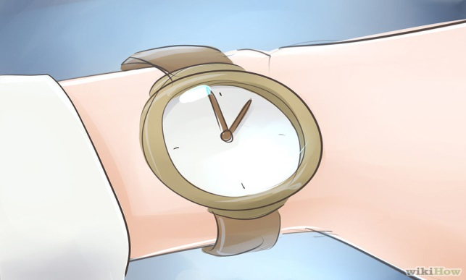
نصائح مهمة
كن دقيقا في مواعيدك
لا شيء أسوا من الوصول إلى مقر المقابلة الشخصية متأخرا لمدة عشر دقائق، فهذا يعطي انطباع أول سيء جدا. خطط للوصول إلى الشركة قبل الموعد بخمسة عشر دقيقة لكي تعطي لنفسك الوقت الكافي للوصول إلى مكاتب الشركة (ولكي تتجنب مشاكل الطريق والازدحام). إذا كنت ستتأخر لا محالة فالأفضل إجراء مكالمة هاتفية سريعة من هاتفك النقال إلى عضو لجنة المقابلة الشخصية بالشركة (أو السكرتيرة) للاعتذار عن التأخير والإبلاغ أنه خارج عن إرادتك لأن هذه المكالمة من شأنها أن تخفف الضرر الناتج عن التأخير.
لا شيء أسوا من الوصول إلى مقر المقابلة الشخصية متأخرا لمدة عشر دقائق، فهذا يعطي انطباع أول سيء جدا. خطط للوصول إلى الشركة قبل الموعد بخمسة عشر دقيقة لكي تعطي لنفسك الوقت الكافي للوصول إلى مكاتب الشركة (ولكي تتجنب مشاكل الطريق والازدحام). إذا كنت ستتأخر لا محالة فالأفضل إجراء مكالمة هاتفية سريعة من هاتفك النقال إلى عضو لجنة المقابلة الشخصية بالشركة (أو السكرتيرة) للاعتذار عن التأخير والإبلاغ أنه خارج عن إرادتك لأن هذه المكالمة من شأنها أن تخفف الضرر الناتج عن التأخير. كن هادئا وواثقا من نفسك في معظم الحالات يكون لدى صاحب العمل المعني فكرة عن ما إذا كنت مؤهلا من الناحية الفنية أو أنك لديك الخبرة السليمة التي تمكنك من أداء الوظيفة من واقع المعلومات الواردة في سيرتك الذاتية. بينما صاحب العمل يود أن يعرف منك المزيد عن هذه النقاط، أن اهم النقاط الهامة للمقابلة الشخصية هي تقييم صاحب العمل لك لمعرفة ما إذا كان يشعر أنك ستكون عضوا متناسبا مع فريق العمل وكيف ستتفاعل مع العملاء. في الواقع أنت ستقضي غالبية الأسبوع في محل العمل وبالتالي يريد صاحب العمل أن يتأكد أنك الشخص الذي سوف يشعر الجميع بالارتياح في التعامل معه. لذلك حاول قدر الإمكان أن تكون هادئا وواثقا من نفسك خلال المقابلة الشخصية. الحماس هذا العنصر في غاية الأهمية لاسيما إذا لم تكن لديك الخبرة المطلوبة. اثبت للجنة المقابلة ،بالأمثلة إن وجدت، أنك شخص تتعلم بسرعة وأن أي افتقار للخبرة سيتم تعويضه بسهولة بواسطة حماسك ورغبتك الشديدة في التعلم. يدرك أصحاب الأعمال بوجه خاص أن الشخص الذي يتمتع بالحماس في العمل من الأرجح أن يساهم في الفريق أكثر من أي عضو آخر يفتقر إلى الاهتمام.

Slide 36
كن هادئا وواثقا من نفسك
في معظم الحالات يكون لدى صاحب العمل المعني فكرة عن ما إذا كنت مؤهلا من الناحية الفنية أو أنك لديك الخبرة السليمة التي تمكنك من أداء الوظيفة من واقع المعلومات الواردة في سيرتك الذاتية. بينما صاحب العمل يود أن يعرف منك المزيد عن هذه النقاط، أن اهم النقاط الهامة للمقابلة الشخصية هي تقييم صاحب العمل لك لمعرفة ما إذا كان يشعر أنك ستكون عضوا متناسبا مع فريق العمل وكيف ستتفاعل مع العملاء. في الواقع أنت ستقضي غالبية الأسبوع في محل العمل وبالتالي يريد صاحب العمل أن يتأكد أنك الشخص الذي سوف يشعر الجميع بالارتياح في التعامل معه. لذلك حاول قدر الإمكان أن تكون هادئا وواثقا من نفسك خلال المقابلة الشخصية

Slide 37
الحماس هذا العنصر في غاية الأهمية لاسيما إذا لم تكن
لديك الخبرة المطلوبة. اثبت للجنة المقابلة ،بالأمثلة إن وجدت، أنك شخص تتعلم بسرعة وأن أي افتقار للخبرة سيتم تعويضه بسهولة بواسطة حماسك ورغبتك الشديدة في التعلم. يدرك أصحاب الأعمال بوجه خاص أن الشخص الذي يتمتع بالحماس في العمل من الأرجح أن يساهم في الفريق أكثر من أي عضو آخر يفتقر إلى الاهتمام

Slide 38
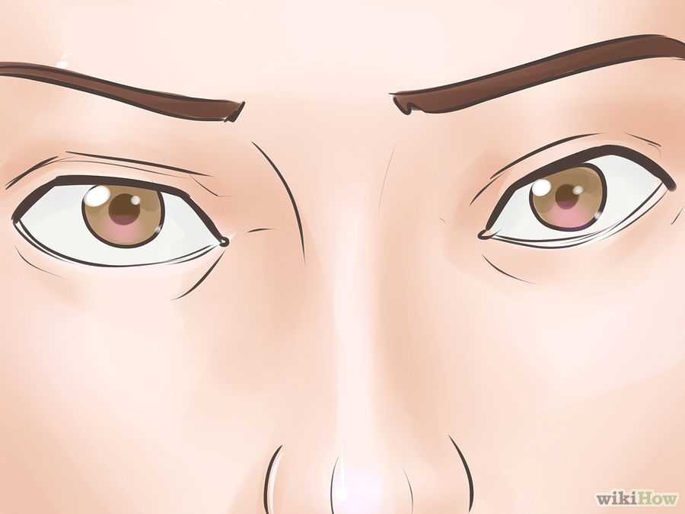
الاحترافية
حاول أن تضفي صفة الإحترافية على المقابلة الشخصية. داوم على النظر بعينيك إلى أعضاء اللجنة. لا تغالي في إظهار الود والبساطة خلال المقابلة. لا تتحدث عن حياتك الشخصية (ما لم يكن ذلك رد على سؤال محدد من اللجنة) لا تتحدث عن قضايا شائكة أو مثيرة للجدل (مثل السياسة أو الدين) لا تدلي بتعقيبات سلبية عن أي صاحب عمل سابق أو زملائك في العمل. أجب على الأسئلة بصراحة وبواقعية وأشر إلى المعلومات الواردة في سيرتك الذاتية إذا كانت ذات صلة بالسؤال.

Slide 39
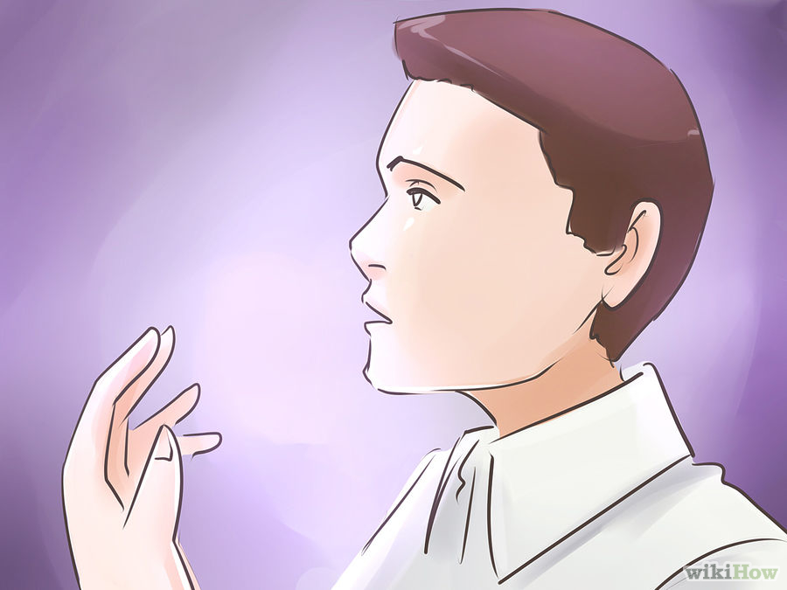
التفاوض على الراتب
لا تذكر الراتب، ولا الأجازة السنوية، ولا المزايا خلال مرحلة المقابلة الشخصية ما لم يسألك عضو اللجنة عن توقعاتك بهذا الشأن بالتحديد.إذا ذكرت مستوى مرتفع من الراتب في مرحلة المقابلة الشخصية، ربما تخرج من المنافسة قبل حصولك على فرصة التفاوض ولكن في نفس الوقت حاول ان تعطي تقديرا صحيحا بناءا على خبرتك في مجال الوظيفة وبناءا على حجم الشركة التي تتقدم فيها إلى الوظيفة وإياك ان ترخص من راتبك على أمل أن تصنع ميزة تنافسية على المتقدمين معك لأن هذا سيقلل منك وسيخرجك حتما خارج المنافسة. كل هذه الأمور يمكن أن تنتظر حتى تعرف أنك المرشح الذي وقع عليه الاختيار، وأن الشركة قدمت لك عرضا وتستطيع حينئذ بدء عملية التفاوض من موقع القوة (لأنك تعرف بالفعل أنهم يريدونك).

Slide 40
حظ سعيد في مقابلتك الشخصية
تذكر أنك حتى إذا لم تحصل على الوظيفة الأولى التي أجريت لك المقابلة الشخصية بشأنها، فإنك تكون قد دخلت في تجربة مفيدة. إن حضور المقابلات الشخصية يعتبر مهارة متطورة . لذلك ينبغي عليك بعد إجراء المقابلة الشخصية العودة إلى المنزل ومراجعة ما تم خلال المقابلة، ما هي الأمور التي سارت على ما يرام وما هي النقاط التي لم تكن موفقا فيها. سجل ملاحظاتك حاول كيفية الإجابة على بعض الأسئلة بشكل مختلف خلال المقابلة الشخصية القادمة، وما هي الأمور غير المتوقعة التي ظهرت خلال المقابلة، ثم ابدأ الاستعداد للمقابلة الشخصية القادمة.

Slide 41
المرحلة الخامسة والأخيرة
( التسويق)
كيف تسوق نفسك
هل سمعت في يوم من الايام عن منتج يحقق ارباح بدون تسويق جيد له ... لا أعتقد ... هل تعلم ان ما تملكه من مؤهلات وخبرات ومهارات ما هي إلا سلعة غالية يجب التسويق لها بشكل جيد الى اصحاب الاعمال والشركات على اساس انهم عملاء تلك النوع من السلع ولكن السؤال الذي يطرخ نفسه وبشده كيف اسوق تلك النوع من السلع ... الجواب ببساطة شديدة أنك يمكنك ان تقوم بهذا الدور عن طريق أربع طرق مختلفة.
.

Slide 42
أولا : قم بمتابعة الصحف والمجلات لكي تبدأ في تتبع الشركات التي تبحث عن موظفين لديها في نفس تخصصك وابدأ في مراسلتها سواء عن طريق البريد العادي او الالكتروني او حتى الاتصال الهاتفي
ثانيا : قم بالتوجه الى الشركات وقم بتقديم السيرة الذاتية الخاصة بك حتى وان لم تكن تلك الشركات تطلب وظائف في تخصصك الان وايضا لا تنسى ان تقوم بالتوجه الى شركات التوظيف الصغير منها قبل الكبير وتقوم بوضع سيرتك الذاتية لديهم
ثالثا : قم بالاشتراك في المجموعات البريدية الخاصة بالباحثين عن وظائف وسيصلك يوميا عشرات الرسائل عن أماكن وظيفية شاغرة

Slide 43
رابعا (الأهم) : قم بالاشتراك في شركات التوظيف الموجودة على شبكة الانترنت وتعتبر هذه أفضل وانجح وسيلة تسويق لسيرتك الذاتية حيث تعتبر مواقع التوظيف على شبكة الانترنت هي أفضل مناطق الجذب لأصحاب الأعمال والشركات في وقتنا هذا.
تمنياتنا بنجاح المقابلة وحصولك على فرصة عمل مناسبة ترغب بها

